Slide 1
Objektno orijentisano programiranje:
Podaci, promenljive, operatori i izrazi

Slide 2

Komentari
Olakšavaju razumevanje programa,
ali nisu obavezni
Dve kose crte označavaju jednolinijski komentar, koji se proteže od znaka // do kraja reda
Sve što počinje sa /* i završava sa */ je komentar

Slide 3

Direktiva #include
Jedna od preprocesorskih direktiva
(sve počinju znakom #)
Kompajler umeće sadržaj datoteke iostream u programski kod pre prevođenja
iostream se zove header file ili zaglavlje
zato što se obično navodi na početku
datoteke sa programom

Slide 4
Imenski prostori (namespace)
Imenski prostor (namespace) je mehanizam u jeziku C++ kojim se izbegavaju problemi koji nastaju zbog dupliranih naziva promenljivih i funkcija različitih namena
  Slično paketima u Javi
Pomažu u organizaciji velikih programa
Kôd iz standardne biblioteke nalazi se u imenskom prostoru (namespace) std

Slide 5
Deklaracija using
Ako, na primer, želimo da koristimo neku rutinu standardne biblioteke, upotrebićemo direktivu using, zato što kôd našeg programa ne pripada tom imenskom prostoru
Umesto std::cout, dovoljno je da napišemo samo cout

Slide 6
Funkcija main()
Svaki C++ program mora da ima (samo jednu) funkciju main(), čiji je povratni tip int
Telo funkcije nalazi se između dve zagrade { }
Poslednja naredba u funkciji main() je return 0, koja vraća kontrolu operativnom sistemu

Slide 7
Imena (identifikatori)
Imena se koriste za razne elemente C++ programa
Mogu da sadrže slova, brojeve i znak _
Ne smeju da počinju brojem,
niti da sadrže razmake
Razlikuju se mala i velika slova
(C++ je case sensitive)
Ne mogu se koristiti ključne reči

Slide 8
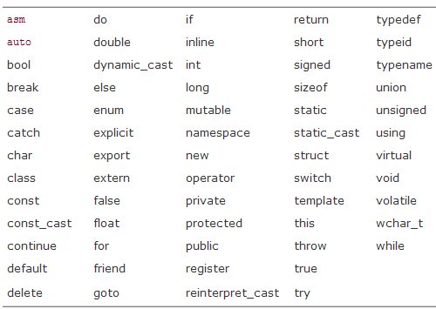
Ključne reči (keywords)

Slide 9
Imena (identifikatori)
Izbegavati nazive koji počinju znakom _
jer se tako obično označavaju sistemske promenljive
Nazivi koji počinju velikim slovom po pravilu su rezervisani za klase, a oni koji počinju malim za promenljive
Nije dozvoljena primena naših dijakritičkih znakova
u identifikatorima (č, š, ž, ć i sl.)
Ne postoji ograničenje u broju znakova identifikatora,
ali ne treba preterivati
Iako main nije ključna reč, ponašati se kao da jeste

Slide 10
Identifikatori
Ne zaboraviti da je jezik case sensitive
  maliNarodiVelikeIdeje
  MaliNarodiVelikeIdeje
  maliNarodiVELIKEIDEJE
Primeri loših imena:
  7Up, Ana-Marija, Ana Marija
  Snezana i 7 Patuljaka
  MojaPrivatnaPromenljiva
  _system

Slide 11
Promenljive (I)
Osnovna jedinica za čuvanje podataka u programu
Mesto u memoriji za zapis neke proste vrednosti ili pokazivača na objekat
Naziva se promenljiva zato što tokom izvršavanja programa to mesto može da sadrži različite vrednosti (istog tipa)

Slide 12
Promenljive (II)
Svaka promenljiva se mora deklarisati pre prve upotrebe, bilo gde u programu
Deklaracija promenljive:
tip ime;
tip ime = početna vrednost;
Dodeljivanje početne vrednosti zove se inicijalizacija
Definicija promenljive podrazumeva rezervisanje prostora za promenljivu u memoriji

Slide 13
Konzolni izlaz
Operator izlaza << prosleđuje sve što mu se nalazi sa desne strane objektu sa leve strane
Identifikator cout je konzolni izlaz (console output) i standardno se odnosi na ekran
Kao i sve druge naredbe u jeziku C++,
i ova se završava tačkom-zarezom.

Slide 14

Ulaz sa tastature
Operator >> omogućuje prihvatanje ulaza sa tastature u promenljivu sa desne strane
cin je predefinisani identifikator za konzolni ulaz (console input) i standardno je povezan sa tastaturom, mada se može preusmeravati i na druge uređaje

Slide 15
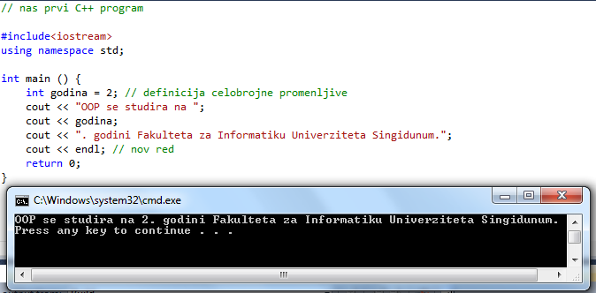
Primer C++ programa

Slide 16
Osnovni (ugrađeni) tipovi podataka (I)
Tip | Veličina u bajtovima | Opseg vrednosti
bool | 1 | true ili false
char | 1 | -128 do +127
unsigned char | 1 | 0 do 255
short | 2 | –32 768 to +32 767
unsigned short | 2 | 0 to 65 535
int | 4 | –2 147 483 648 do 2 147 483 647
unsigned int | 4 | 0 do 4 294 967 295
long | 4 | –2 147 483 648 do 2 147 483 647
unsigned long | 4 | 0 do 4 294 967 295
float | 4 | ±3,4x10^{±38} sa tačnošću od približno 7 cifara
double | 8 | ±1,7x10^{±308} sa tačnošću od približno 15 cifara
long double | 8 | ±1,7x10^{±308} sa tačnošću od približno 15 cifara

Slide 17
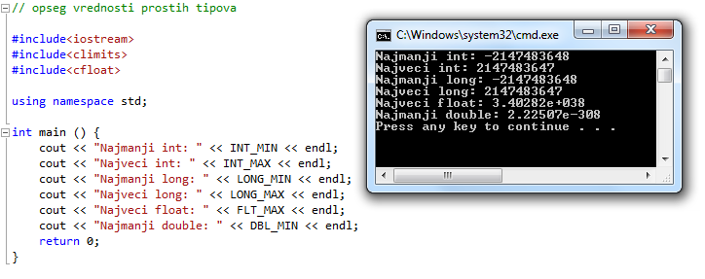
Opseg vrednosti osnovnih tipova

Slide 18
Osnovni (ugrađeni) tipovi podataka (II)
Svi podaci i promenljive u programu moraju biti definisanog tipa
(C++ je “strogo tipiziran” jezik)
Svi osnovni tipovi su standardno označeni (signed)
Veličina tipa int obično se podudara sa dužinom reči procesora (32 bita ili 4 bajta)
Veličina nekog osnovnog tipa u bajtovima može se saznati primenom operatora sizeof

Slide 19
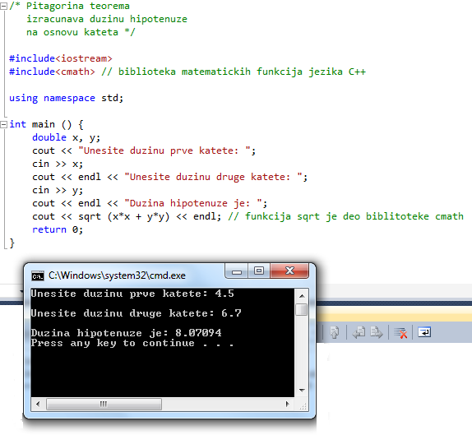
Realni brojevi
U tip double može da stane približno deset puta veći broj nego u tip float,
i mnogo se češće koristi

Slide 20
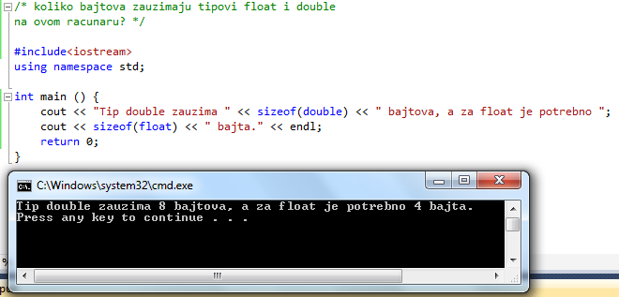
Operator sizeof

Slide 21

Tip char
Promenljive tipa char sadrže 8-bitne ASCII znakove, koji se navode pod apostrofima
Tip char se može koristiti i kao “mali” int
opsega od -128 do +127
Postoji i tip w_char (wide character) koji se koristi za Unicode i internacionalizaciju

Slide 22
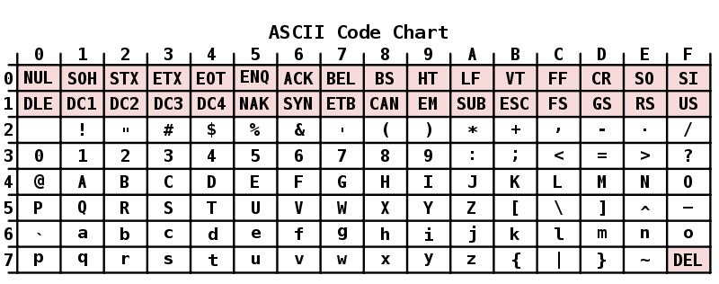
ASCII kod

Slide 23
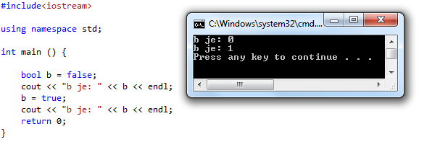
Tip bool
C++ definiše dve konstante, true i false
Bilo koja vrednost različita od nule tumači se
kao true, a vrednost 0 tumači se kao false; ovo svojstvo je naročito korisno u logičkim izrazima
Kada se koristi u izrazima koji nisu logički, važi obrnuto: true se konvertuje u 1, a false u 0

Slide 24
Literali (konstante)
Vrednosti koje predstavljaju same sebe,
tj. fiksne vrednosti bilo kog tipa
Tip | Primeri literala
char | ‘A’, ‘Z’, ‘8’, ‘*’
int | -77, 65, 0x9FE
unsigned int | 10U, 64000U
long | -77L, 65L, 12345L
unsigned long | 5UL
float | 3.14f
double | 1.414
bool | true, false

Slide 25

Konstante
Heksadecimalne konstante počinju sa 0x
Sve konstante koje počinju sa 0 prevodilac tretira kao oktalne brojeve
Ako tip literala nije zadat, C++ kompajler standardno celoj vrednosti dodeljuje najmanji celobrojni tip u koji ona može da stane, dok su realne konstante standardno tipa double

Slide 26

Modifikator const
Dodaje se ispred konstanti
Kompajler upozorava ako postoje naredbe koje pokušavaju da izmene vrednost promenljive definisane kao const
Vrednost konstante mora biti inicijalizovana tokom deklaracije

Slide 27
Specijalne sekvence
Svaka specijalna sekvenca počinje obrnutom kosom crtom (backslash)
\b | brisanje unazad
\n | novi red
\t | horizontalni tabulator
\” | navodnici
\’ | apostrof
\\ | kosa crta unazad
\? | znak pitanja

Slide 28
Aritmetički operatori
Operator | Značenje
+, -, *, / | sabiranje, oduzimanje, množenje, deljenje
% | modulo (ostatak celobrojnog deljenja)
++ | inkrement (uvećava za 1)
-- | dekrement (umanjuje za 1)
Operator modulo (%) može se primenjivati isključivo na celobrojne promenljive

Slide 29

Operacija deljenja
Da bi se izbegle nedoumice oko tipa rezultata, preoručljivo je pisati floating point konstante sa tačkama, čak i kada nemaju decimalnih mesta

Slide 30

Inkrement i dekrement (I)
Ove operatore treba koristiti kad god je moguće jer generišu efikasan kod

Slide 31
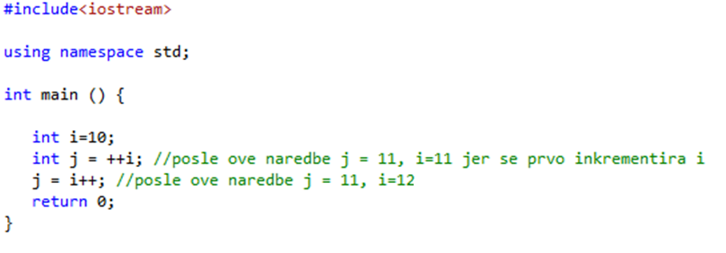
Inkrement i dekrement (II)
Razlikujemo prefiksnu (++i) i postfiksnu (i++) notaciju

Slide 32
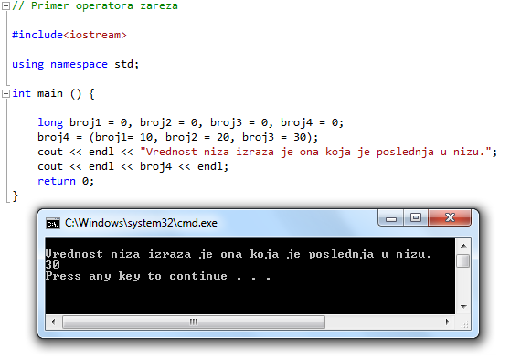
Operator razdvajanja (,)

Slide 33
Relacioni i logički operatori
Relacioni operator | Značenje
>, >=, <, <= | veće, veće jednako, manje, manje jednako
== | operator jednakosti
!= | operator nejednakosti
Logički operator | Značenje
&& | AND (i)
| | | OR (ili)
! | NOT (negacija)

Slide 34

Operator dodele
vrednost = izraz;
Moguća je i lančana dodela
Izraz tipa vrednost = vrednost + izraz može se napisati kao vrednost += izraz;
Treba zapamtiti suštinsku razliku između jednostrukog znaka jednakosti (=) koji je simbol za dodelu, i dvostrukog znaka jednakosti (==)
koji je simbol za poređenje

Slide 35
Konverzija tipova u izrazima i dodelama
Kada u izrazu dodele učestvuju operatori različitih tipova, vrednost desne strane (izraza) biće konvertovana u tip leve strane (tip promenljive)
Kada u izrazu učestvuju operandi različitih tipova, svi se konvertuju u tip najvećeg operanda
(tzv. unapređivanje tipa)

Slide 36
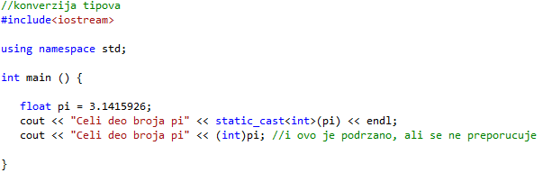
Eksplicitna konverzija tipa: cast
(static_cast) <tip>izraz
Često se koristi kada je u pitanju nasleđeni kod, a želimo da izbegnemo upozorenja prevodioca

Slide 37
Prioritet operatora
Redosled izvršavanja operatora je definisan,
ali se uvek može izmeniti pomoću zagrada
Dobra je navika stavljati zagrade i razmake kad god postoji dilema o hijerarhiji operatora
Operator
()
!, + (unarni), - (unarni), ++, --
*, /, %
+, -
<, <=, >, >=
==, !=
&&
| |
=, +=, -=, *=, /=

Slide 38
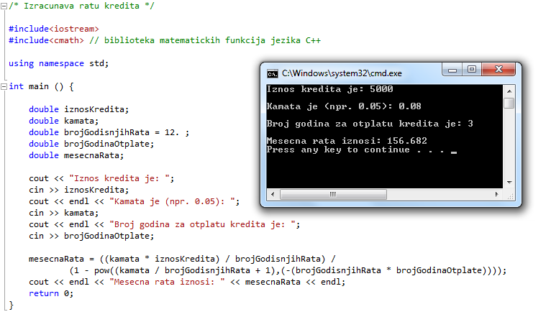
Primer korišćenja osnovnih tipova podataka

